Slide 1
4차산업대비
인공지능/빅데이터기반
사물인터넷(IoT) 융합실무
- IoT 디바이스 기획서 -
- 홍정우, 김종호
Ver 4.4

Slide 2
목차
IoT 디바이스 요소기술 분석
IoT 디바이스 사양 명세화
IoT 디바이스 디자인 고려사항
IoT 디바이스 UI기능 명세화

Slide 3
IoT 디바이스 요소 기술 - 개요
IoT디바이스란
협의: IoT 장비에 연결하는 센서, 액추에이터
광의: 센서,액추에이터를 확장하여 전체 시스템을 구성하는 네트워크 장비, H/W 플랫폼 및 관련된 모든 기기
IoT 디바이스 주요 기술
IoT 단말 하드웨어 기술
IoT 디바이스 플랫폼 기술
IoT 디바이스 통신 기술
IoT 디바이스 유형
가정용 가전 IoT (스마트 홈)
개인용 웨어러블 IoT (스마트 헬스)
차량용 IoT (스마트 카, 커넥티드 카)
생활형 IoT
에너지용 IoT
산업 및 환경용 IoT

Slide 4
IoT 디바이스 요소 기술 - 센서
정의
특정 외부 정보를 감지하는 장치
분류
감지 대상에 따라 화학 센서(농도, 비중, 이온, 성분 등), 바이오 센서(혈압, 단백질, 혈당, DNA 등), 물리 센서(온도, 압력, 광학, 전자기 등)
감지 방식에 따라 광학 센서, 자기 센서, 용량 센서, 저항 센서
집적도에 따라 디지털 센서, 지능형 센서, 단순 센서, 전자 센서
구현 기술별로는 반도체를 이용한 반도체 센서, 전자와 기계적 성질을 이용한 MEMS 센서, 소형의 나노 센서, 이들을 조합한 융복합 센서

Slide 5
IoT 디바이스 요소 기술 - 센서
기술 동향
IoT에서는 저가격 초소형 저전력 고효율 고신뢰성 센서가 요구된다. MEMS (micro-electro-mechanical system) 센서는 이러한 기술 수요에 대응하여 개발된 것으로 반도체 제조공정의 미세 정밀 가공 기술을 응용, 제조한 마이크로 혹은 나노 단위의 고감도 센서를 의미한다. 3세대 디지털 센서에서는 보정폭의 확대와 비선형성 오차에 대한 보정을 위해 디지털 방식을 사용하는 것이 가능해졌고 디지털 인터페이스 및 네트워킹이 가능하다. 4세대 스마트 센서에서는 SoC 기술의 도입과 MCU가 센서에 내장되면서 논리제어, 체리, 메모리, 통신기능이 가능해졌다. 이중 가장 확산 속도가 빠른 센서 적용 분야는 자동차 및 이동전화이다. 바이오,나노 기술과 융합되면서 MEMS 기술도 처음에는 압력센서, 가속도계, 마이크로 자이로 등 대체로 물리량 측정을 위해 사용되었으나 바이오센서, 화학센서 및 광 MEMS, RF MEMS 등의 구동기로 그 사용범위가 확대되고 있다.

Slide 6
IoT 디바이스 요소 기술 – 엑추에이터(Actuator)
정의
모터나 스위치, 스피커, 램프처럼 전기적인 신호의 변화를 이용하여 물리적인 상태를 바꿔주는 장치
종류
기계공학 관점
물리적인 움직임을 생성하는 방식을 기준으로 엑추에이터를 구분한다. 예를 들면, 전기식 엑추에이터, 유압식 엑추에이터, 공기압식 엑추에이터 등이다. 그러나, 이런 구분은 모터에서 발견되는 회전운동이나 피스톤이나 스위치에서 발견되는 직선운동과 같은 물리적인 움직임을 생성하는 엑추에이터에 한하여 적용
IoT 관점
물리적인 움직임의 변화뿐만 아니라, 소리의 변화, 빛의 변화, 온도의 변화, 농도의 변화 등 바뀌는 상태의 유형에 따라 엑추에이터를 구분하기도 한다. 예를 들어, 스피커나 도어벨(doorbell) 같은 것은 소리의 변화와 관련된 엑추에이터이며, 스마트 LED 램프나 LED 전광판 등은 빛의 변화와 관련된 엑추에이터

Slide 7
IoT 디바이스 사양 명세화 – Summary
목표 예산: 200,000원
구성 사항
유형 | 제품명 | 가격
Sensor | 온·습도 센서 | 4,900원
 | 미세먼지 센서 | 25,000원
엑추에이터 | 방수 팬 모터 | 41,000원
 | 마이크 | 19,800원
 | 스프링클러 | 39,000원
기타 | 꽃 | 20,000원
 | 아크릴화분+방충망 | 10,000원
 | 배송비 | 10,000원
총 합 |  | 169,700원

Slide 8
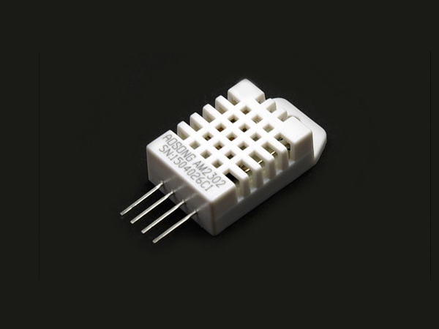
IoT 디바이스 사양 명세화 - 센서
온·습도 센서
항목 | 상세 내역
디바이스명 | AM2302
제조사 | AOSONG
가격 | 4,900원
사진

Slide 9
IoT 디바이스 사양 명세화 - 센서
온·습도 센서
항목 | 상세 내역
주요 기능 | 온·습도 측정
상세 스펙 | 크기 : 25 * 15 * 7mm 전압 : 3.5-5.5V 포트 : 디지털 양방향 단일 버스 온도 범위 : -40-80 ℃ ± 0.5 ℃ 습도 범위 : 20~90% RH ± 2 % RH
적용분야 | 실내 온·습도 측정 장치
목표 시스템 활용 예 | 미세먼지를 통한 온·습도 차이 전후비교 실내 온·습도 측정
예상구현 난이도 | 최상
기타 | http://www.devicemart.co.kr/goods/view?no=1289976

Slide 10
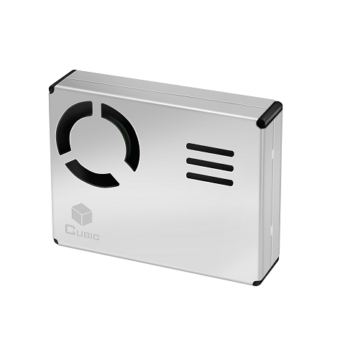
IoT 디바이스 사양 명세화 - 센서
미세먼지 센서
항목 | 상세 내역
디바이스명 | PM2008
제조사 | CUBIC
가격 | 25,000원
사진

Slide 11
IoT 디바이스 사양 명세화 - 센서
미세먼지 센서
항목 | 상세 내역
주요 기능 | 미세먼지 측정
상세 스펙 | GRIMM 방식 TSI 방식 지원 입자 검출 최소 크기 : 0.3 ㎛ 공급 전압 : 5V 노이즈 방지를 위한 금속 차폐 통신 방식 : I2C, UART
적용분야 | 미세먼지 측정
목표 시스템 활용 예 | 미세먼지 측정을 통환 공기청정 효과
예상구현 난이도 | 최상
기타 | http://www.devicemart.co.kr/goods/view?no=6500099

Slide 12
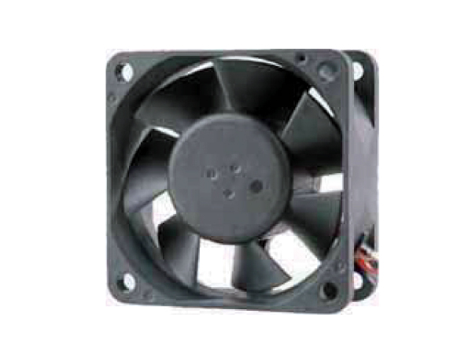
IoT 디바이스 사양 명세화 - 엑추에이터
방수 팬 모터
항목 | 상세 내역
디바이스명 | MGT6012HB-O25
제조사 | Protechnic
가격 | 41,000원
사진

Slide 13
IoT 디바이스 사양 명세화 - 엑추에이터
방수 팬 모터
항목 | 상세 내역
주요 기능 | 공기 정화
상세 스펙 | 12V, 2Ball베어링 (제품수명 70,000 시간) 4200 RPM 3 Wire (Frequency Generation) 방수팬 IP68 FAN
적용분야 | 공기 정화량 극대
목표 시스템 활용 예 | 미세먼지에 대한 공기 정화
예상구현 난이도 | 최상
기타 | http://www.devicemart.co.kr/goods/view?no=1342132

Slide 14
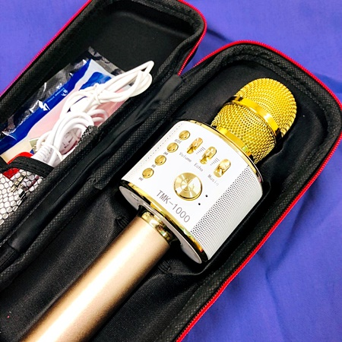
IoT 디바이스 사양 명세화 - 엑추에이터
마이크
항목 | 상세 내역
디바이스명 | SP3249MKBT
제조사 | COSY
가격 | 19,800원
사진

Slide 15
IoT 디바이스 사양 명세화 - 엑추에이터
마이크
항목 | 상세 내역
주요 기능 | 음성 입력
상세 스펙 | 무선 블루투스 노래방 앱 호환, MR과 보이스 동시 출력 AUX포트 지원 6W 고출력 볼륨/에코 조절가능 1800mAh 대용량 배터리 MP3 기능 지원
적용분야 | 음성 입력
목표 시스템 활용 예 | 음성 입력을 통한 디바이스 제어
예상구현 난이도 | 최상
기타 | https://smartstore.naver.com/cosy/products/2776408620?NaPm=ct%3Djx4ch0nc%7Cci%3D4f118c91b50c8bcbcb8ae8b7ee9033c718b77b50%7Ctr%3Dsls%7Csn%3D236828%7Chk%3D83b735b70bc6231f28c80026337ff1cccffb9c01

Slide 16
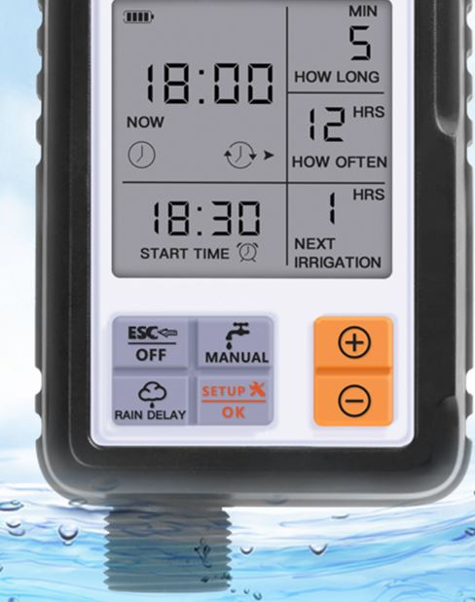
IoT 디바이스 사양 명세화 - 엑추에이터
스프링클러
항목 | 상세 내역
디바이스명 | 스프링 클러 타이머
제조사 | NADSTER
가격 | 39,000원
사진

Slide 17
IoT 디바이스 사양 명세화 - 엑추에이터
스프링클러
항목 | 상세 내역
주요 기능 | 물주기
상세 스펙 | 대화면 액정 큰 누름 버튼, 선명한 큰 글자체 전자동 관수 다중 시간대 설정 스마트 타이머
적용분야 | 양수 분무
목표 시스템 활용 예 | 음성 입력을 통한 양수 분무 제어
예상구현 난이도 | 최상
기타 | https://smartstore.naver.com/lazyfarmer8/products/4553452553?NaPm=ct%3Djx4ctfeo%7Cci%3Ddba77ab46d79e1f367c165636f90e7552ab244fc%7Ctr%3Dslsl%7Csn%3D559908%7Cic%3D%7Chk%3D9070664380e318bc0fcebe9c0b8e3fafe106ed0f

Slide 18
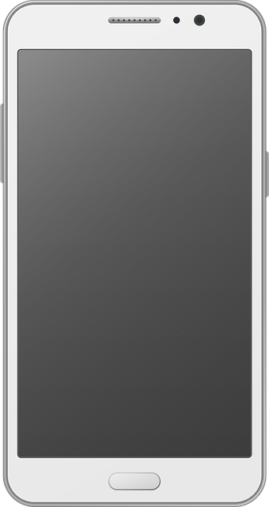

IoT 디바이스 사양 명세화 - 구성도
IoT 구성도
도입
개발
마이크
방수 팬 모터
응용 SW
응용 SW
라즈베리파이
아두이노
Wifi
스프링 클러
미세먼지 센서
온·습도 센서

Slide 19
IoT 디바이스 디자인 고려사항
사용 대상
고객 관점
대상 : 천식 환자, 아토피 환자 에게 뛰어나며
꽃 알레르기를 제외한 모든 가정 사용가능
디바이스 수준 : 최상
미세먼지오염으로 인한 친환경 공기청정 효과
성장하는 식물을 보는 재미 톡톡
필터를 주기적으로 교체할 필요가 없다.
취업 관련 회사
대상 : 친환경 IoT 개발사, 농업회사
고객의 관점이나 회사의 관점이 같다.

Slide 20
IoT 디바이스 디자인 고려사항
지적 재산권
유형
TAPR OHL
(Opensource Hardware License)
국제 아마추어 라디오 협회가 만든 오픈소스 하드웨어 라이선스를 지칭한다. GPL과 같이 OHL도 공유와 제작에 대해 자유롭다. 변형시키지 않는다는 전제하에 복제와 사용에 자유롭다.
저희의 고생을 남들에게 이롭게 쓰는 것은 가능하나
높은 수준은 아니나 힘들게 만든 아이디어 작품의 독창성 유지를 위함.
졸업작품 시 고려사항
아래 사항 포트폴리오에 포함
구성도
전체 SW 소스 코드
결과물 동영상 촬영

Slide 21
IoT 디바이스 UI기능 명세화
예상 UI 주요기능
IoT 디바이스 제어
IoT 디바이스 모니터링
UI 적용 기술
Java 앱
예상 시나리오
앱 구동
디바이스 선택
디바이스 모니터링
명령 선택 (디바이스 모니터링 또는 제어)
앱 종료

Slide 22
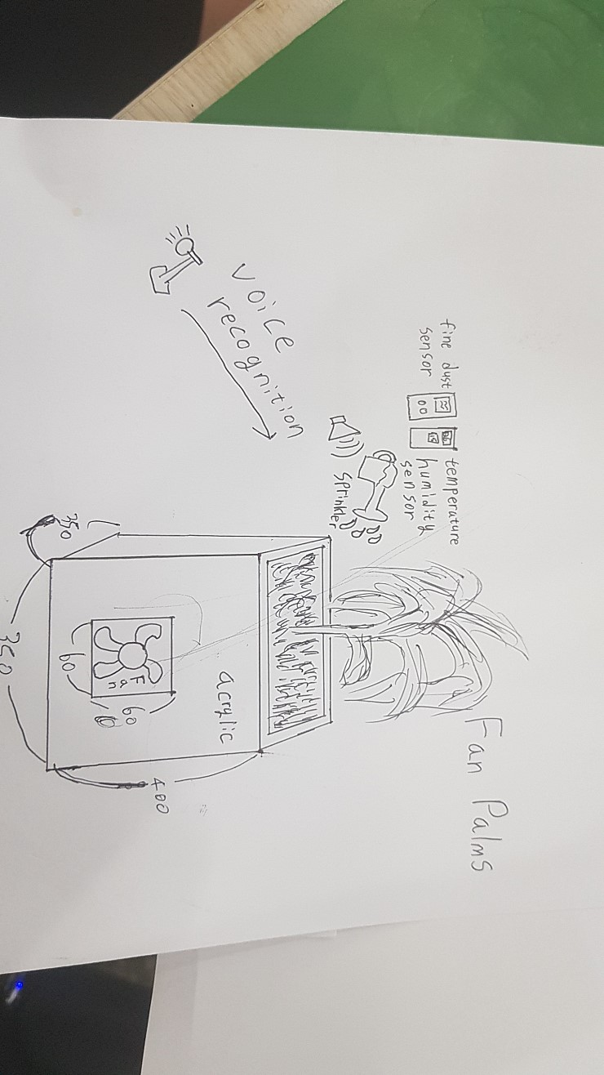
전체 디바이스 프로토 타입

